Slide 1
Johann Joachim Winckelmann
Styl (a jeho vývoj): nové paradigma dějin umění
Aktuální pohled: queer theory

Slide 2
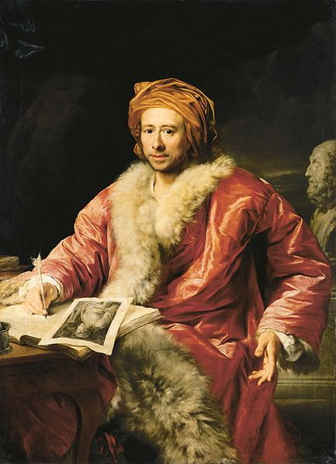
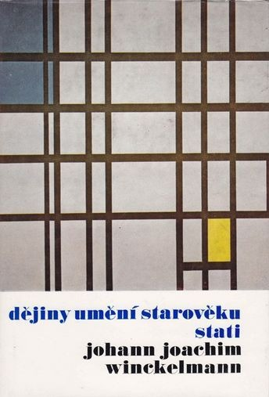
Johann Joachim Winckelmann, Geschichte der Kunst der Altertums, 1764

Slide 3
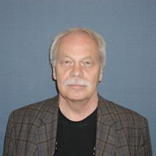
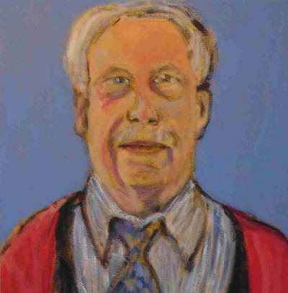
Heinrich Dilly: Proč vznikly dějiny umění a pojem stylu na konci 18. století?
došlo k sekularizaci umění – umělecká díla byla vytržena ze svého prostředí (sekularizací, revolucemi, rozšířením obchodu s uměleckými předměty).
Dosud byla umělecká díla ve svém původním prostředí přímo a jasně uchopitelná a dobře vysvětlitelná.
Nyní se stejná díla dostávala do nových vizuálních a funkčních kontextů – byla umisťována v soukromých sbírkách, v galeriích a muzeích.
Vývoj umění a zejména pojem stylu se v tomto okamžiku staly vynikajícím prostředkem, jak spojit jinak nespojitelné
Novým společným jmenovatelem se stalo abstraktum – pojem stylu.

Slide 4
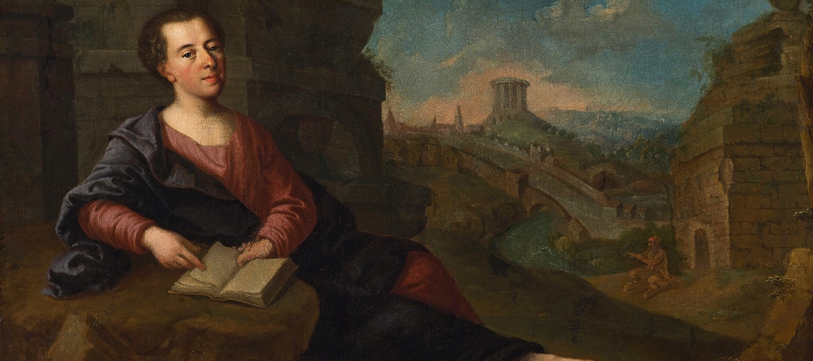
Johann Joachim Winckelmann (1717-1768)

Slide 5
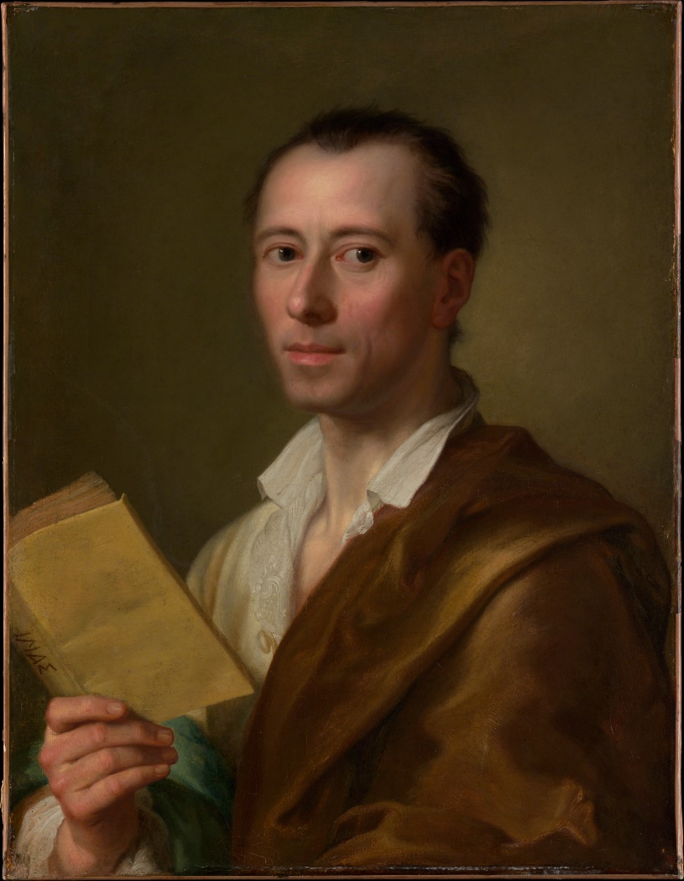
Johann Joachim Winckelmann, 1717-1768 (Raphael Mengs, po 1755)
Prosté zázemí, otec švec, obrovská studijní píle a vědomostní zázemí (studium: teologie, matematika, medicína, klasická filologie, estetika a archeologie – jedinečný self-made man.
Od 1748 knihovníkem významného osvícence hraběte Heinricha von Bünau (1697-1762). Který mu prostředkoval kontakt na saský kurfiřtský dvůr v Dráždanech, s jeho podporou 1755 podniká studijní cestu do Říma,, kde publikoval vlivný spis/esej Gedanken über die Nachahmung der Griechischen Werke in der Mahlerey und Bilderkunst, vyzdvihující ideální kánon řeckého umění (jako polemika se soudobým pozdně barokním/rokokovým umění – manifest umění neoklasicismu).
V Říme získává prominentní postavení – knihovník kardinálů Alberica Archinta či Albaniho. 1763 se Winckelmann stává „prefektem starožitností“, tj. správcem vatikánských sbírek (Prefetto delle Antichità). Díky tomuto postavení může studovat řadu soukromých sbírek a stává se významnou společenskou a kulturní postavou Říma – uznávaný znalec antického umění.

Slide 6
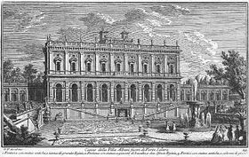
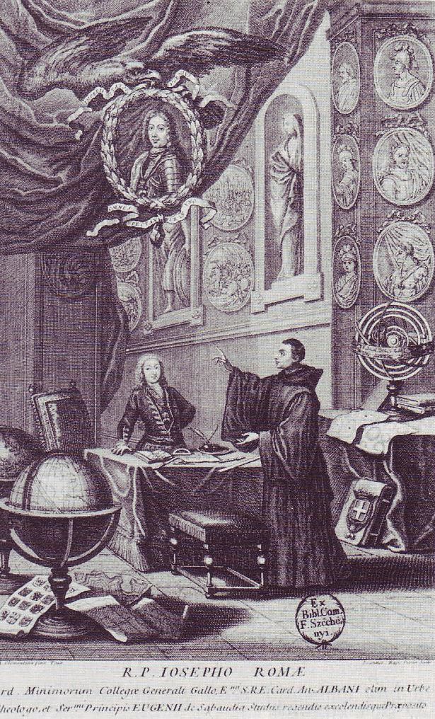
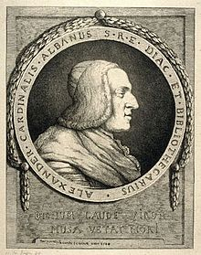

Slide 7
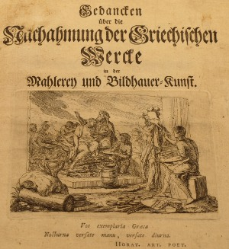
Gedanken uber die Nachahmung der Greischiechen Werke in der malerey und Bilderkunst. Dresden 1755

Slide 8

Gedanken uber die Nachahmung der Greischiechen Werke in der malerey und Bilderkunst. Dresden 1755
- Esteticko-dogmatický přístup: nalezení ideálu v řeckém umění – to je normou absolutní kvality umění, i inspirací pro současné umění
- Principem správného umění je „nápodoba“ – ne kopírováním, ale přibližováním se k ideálu – jedině tento ideál může být předmětem obdivu, respektu a vědeckého zkoumání – jeho předmětem je hledání proměn umění na cestě k tomuto ideálu (tedy i úpadku, tedy vzdálení se od něj)
Johann Joachim Winckelmann
(Anton von Maron), 1768

Slide 9
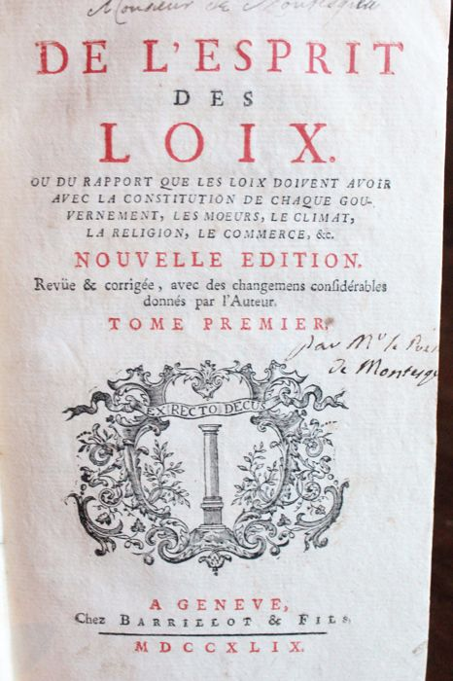
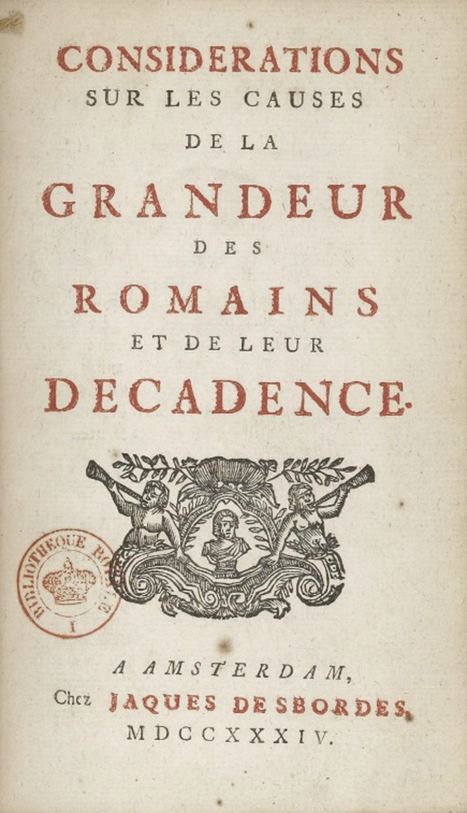
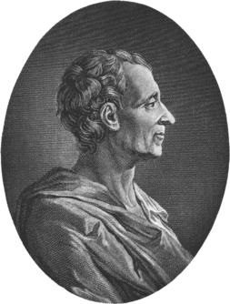
Charles-Louis de Secondat, Baron de La Brède et de Montesquieu (1689–1755),
De l'esprit des lois, 1748,
Considérations sur les causes de la grandeur des Romains et de leur décadence, 1734

Slide 10
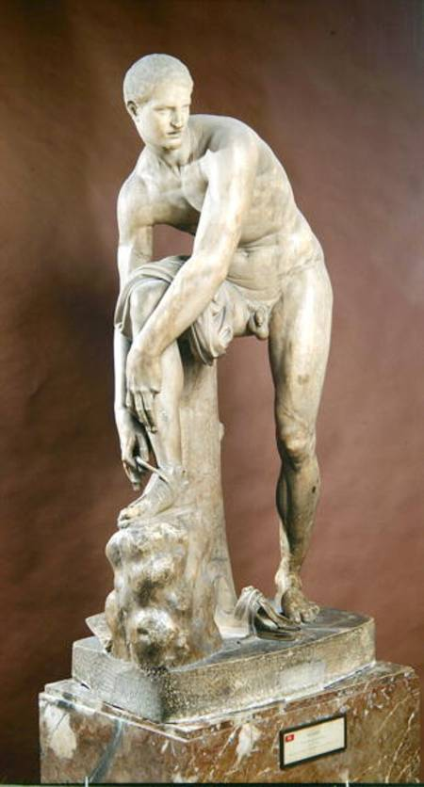

Řecký ideál je myšlenkovou koncepcí s etickými konotacemi: výrok JJW o podstatě řeckého umění, které zjevuje „ušlechtilou prostotu a tichou velikost“ (edle Einfalt, stille Grösse).
Johann Joachim Winckelmann

Slide 11
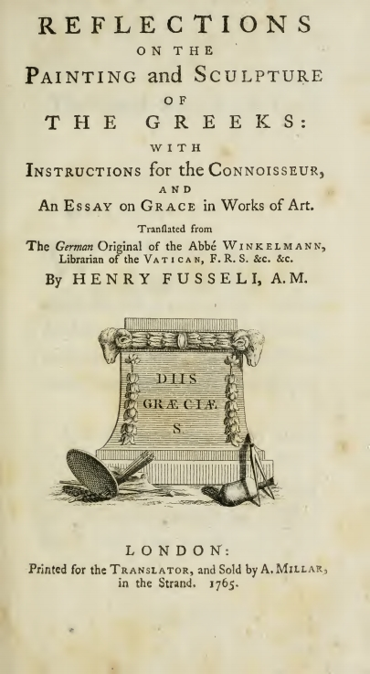
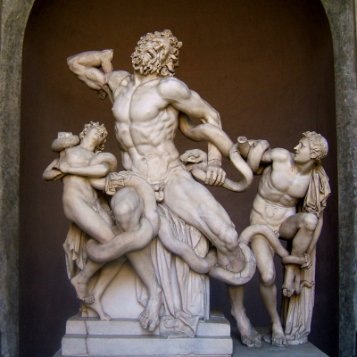

Slide 12
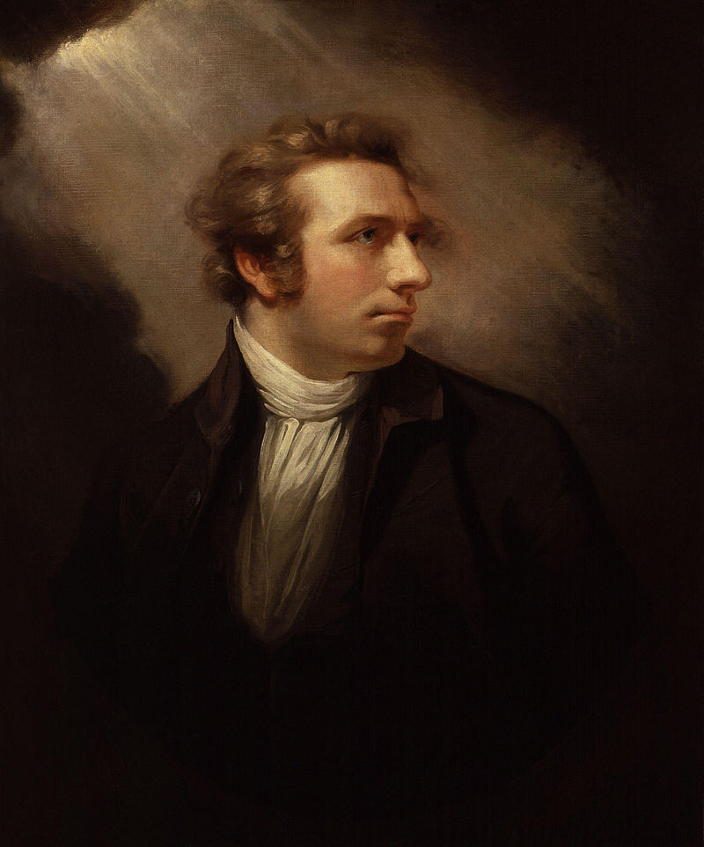
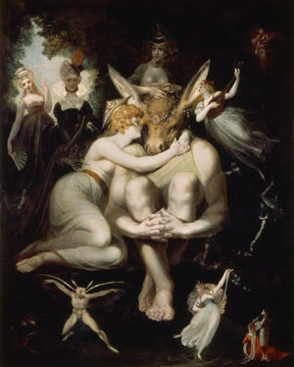
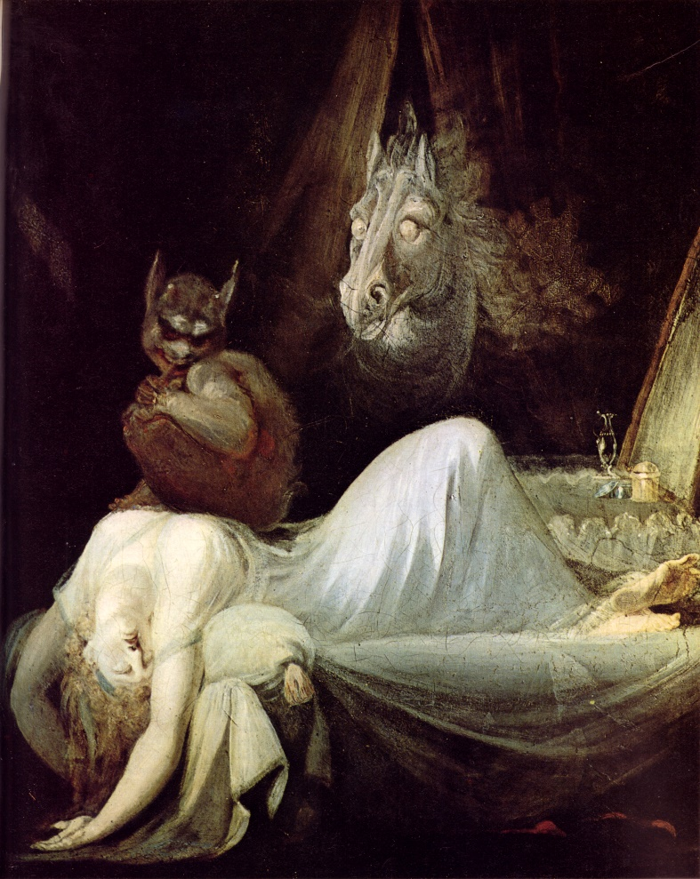
Henry Fuseli (Füssli) (1741 – 1825)
+ Johann Caspar Füssli, Winckelmanns Briefe an seine Freunde in der Schweiz, Zürich1778
+ Mathew Pilkington, A Dictionary of Painters from the Revival of the Art to the Present Period, London 1810.

Slide 13
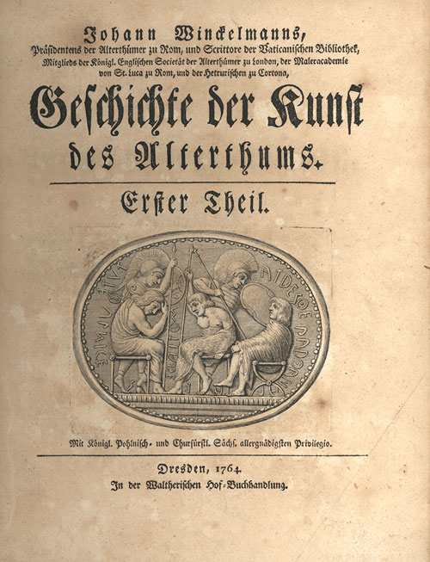
Geschichte der Kunst des Altertums, Dresden 1764-1767
Dějiny jako podání vědeckého systému

Slide 14
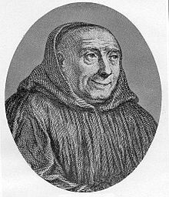
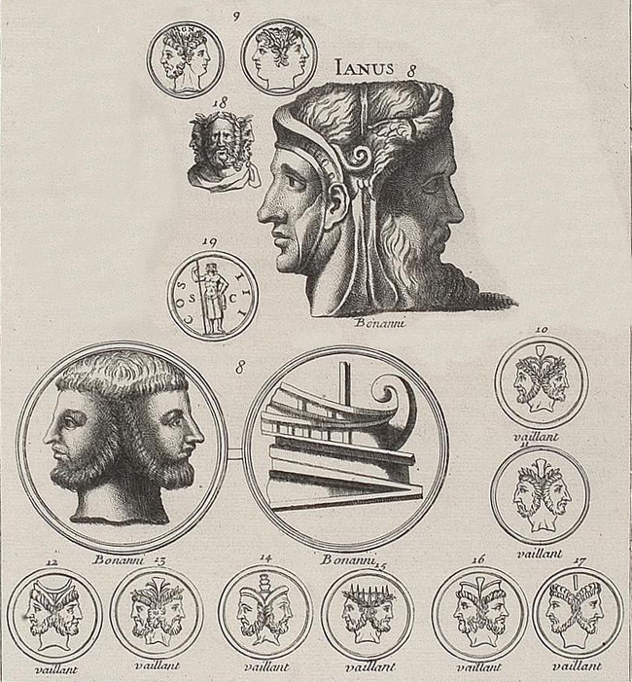
Počátky archeologie – zájem o antické památky
Bernard de Montfaucon (1655-1741), O.S.B., L'antiquité expliquée et representée en figures 1-15, Paris 1719-1724
Francouzský benediktin, jeden ze zakladatelů paleografie a archeologie.
Záhy anglicky přeloženo: Antiquity Explained and Represented in Diagrams (1721–25)
Bohatá ilustrační složka – názornost, „vědeckost“ zpracování

Slide 15
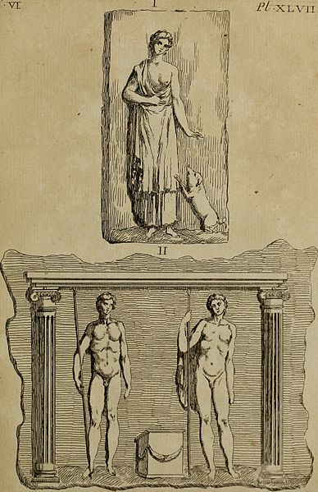
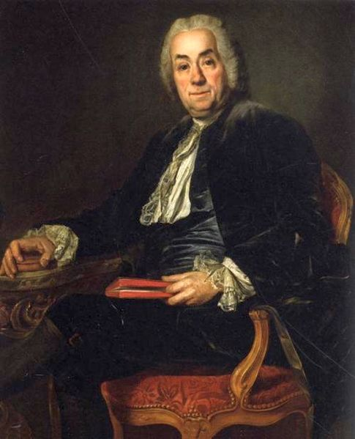
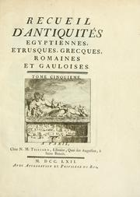
Anne Claude de Tubières-Grimoard de Pestels de Lévis, comte de Caylus, marquis d'Esternay, baron de Bransac (1692-1765)
Recueil d'antiquités égyptiennes, étrusques, grecques, romaines et gauloises (6 sv.), Paris, 1752-1755
Francouzský šlechtic, cestovatel, sběratel, znalec a jeden z prvních protagonistů archeologie.
Výrazná ilustrační složka, ovšem ne příliš systematické, nahodilý výběr, spíše řazen tematicky.
Snaží se využívat nových postupů přírodovědných analytických metod.
Inspiroval J. J. Winckelmanna, který od něj přejal některé pojmy, mj. i „dějiny umění“.

Slide 16
JJW: Dějiny jako podání vědeckého systému
Předmětem zkoumání je styl v antickém umění: styl=umění=ideál.
„Styl“ je pro JJW jednak v duchu Vasariho stále osobní styl umělce (maniera), ale i stylový projev konkrétní doby (v dnešním slova smyslu)
Pokus o historického vylíčení antického (řeckého) umění na cestě k (a od) tohoto ideálu
Periodizace – biologický/genetický koncept vývoje umění:
- starší styl (archaické řecké umění)
- vznešený styl (Feidias)
- krásný styl (Praxiteles, Lysippos)
- styl napodobitelů a úpadku
- na počátku umění vycházejícího z kresby stála nezbytnost, potom krása (vrchol) a potom nadbytek (úpadek) – dle JJW „tři nejhlavnější stupně umění“.
Pro JJW je typicky emocionální a senzuální argumentace: znaleckého typu; snaží se pro každou fázi najít příklady a srovnává jejich formální charakteristiky (pracoval ale s římskými kopiemi řeckých soch, aniž to věděl – vytýkali už současníci).
Závěr: JWW propojil kladení obecných otázek po podstatě a vývoji umění s konkrétním historickým studiem památek, jakkoliv stále poněkud abstraktním. Proto je povařován za „otce dějin umění“.
Geschichte der Kunst des Altertums, Dresden 1764

Slide 17
Styl
Etymologicky – lat. stilus; řec. stylos
Úloha: 1) třídění a klasifikace známých uměl. děl
2) určování a identifikace neznámých uměl. děl
Řazení podobného s podobným
Oddělování nepodobného (vizuální reflex)
Aplikace do dějinného rámce – posun od děl k dějinám
Obecný a individuální styl

Slide 18
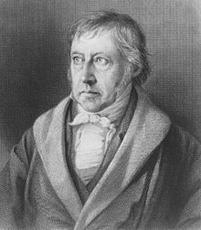
Georg Wilhelm Friedrich Hegel (1770-1831)
Odvolával se na JJW, který jej měl přimět hledat v uměleckých dílech samu ideu umění.
Každá epocha má svůj styl – kdy všechny formy kultury získávají svůj jedinečný výraz, který jim vtiskává Zeitgeist.
Styl se uplatňuje (podobně jako u JJW) esencialisticky – ze své podstaty – v tom spočívá logika a zákonitost vývoje.

Slide 19
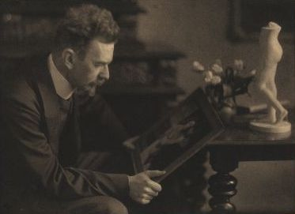
Styl: nástroj řazení, vývojového principu a vymezování
(klasický versus neklasický)
Prolegomena zu einer Psychologie der Architektur, München 1886
Renaissance und Barock: eine Untersuchung über Wesen und Entstehung des Barockstils in Italien, München 1888
Die klassische Kunst: Eine Einführung in die italienische Renaissance, München 1899.
Die Kunst Albrecht Dürers, München 1905.
Kunstgeschichtliche Grundbegriffe: Das Problem der Stilentwickelung in der neueren Kunst, München 1915
Das Erklären von Kunstwerken, Leipzig 1921.
Heinrich Wölfflin
(1864–1945)

Slide 20
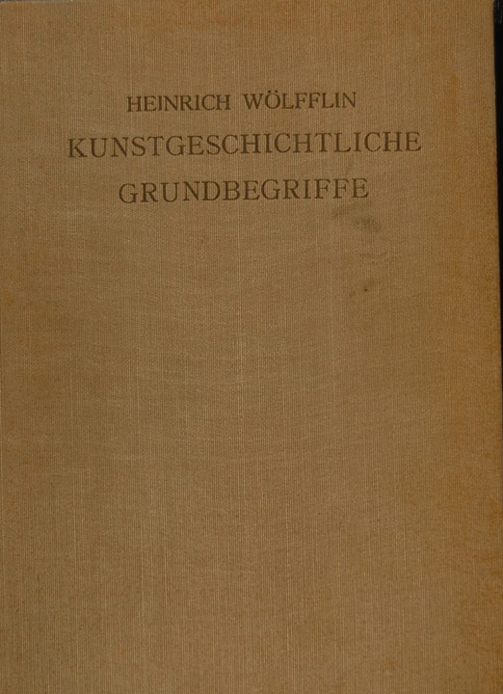
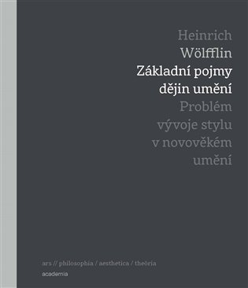
Srovnávání na základě formy, kompozice, způsobů vidění
Koncepce stylových dějin umění jako lineárního procesu, proměny z jedné kategorie do druhé (renesance – baroko)
„škola čistého vidění“
Kunstgeschichtliche Grundbegriffe: Das Problem der Stilentwickelung in der neueren Kunst, München 1915
Linear × Malerisch
Fläche × Tiefe
Geschlossen - Offen
Vielheit × Einheit
Klarheit × Unklarheit
lineárnost × malířskost
plošnost × hloubka
uzavřenost (tektonika) × otevřenost (atektonika)
mnohost × jednota
jasnost × nejasnost

Slide 21
Jednotlivé umělecké dílo má pro historika umění v sobě něco zneklidňujícího / neuchopitelného
Základní úkoly:
Najít zákl. principy interpretace uměl. formy
Najít vysvětlení stylové proměny umění
= Dějiny umění beze jmen
Heinrich Wölfflin (1864–1945)

Slide 22
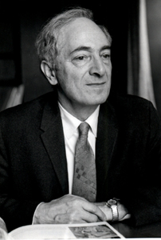
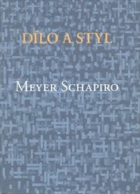
Meyer Schapiro (1904–1996)

Slide 23
Geschichte der Kunst des Altertums, Dresden 1764-1767
Dějiny jako podání vědeckého systému

Slide 24
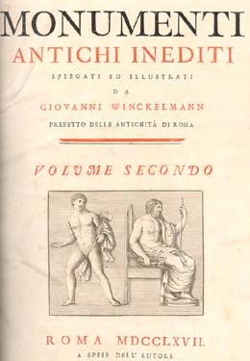
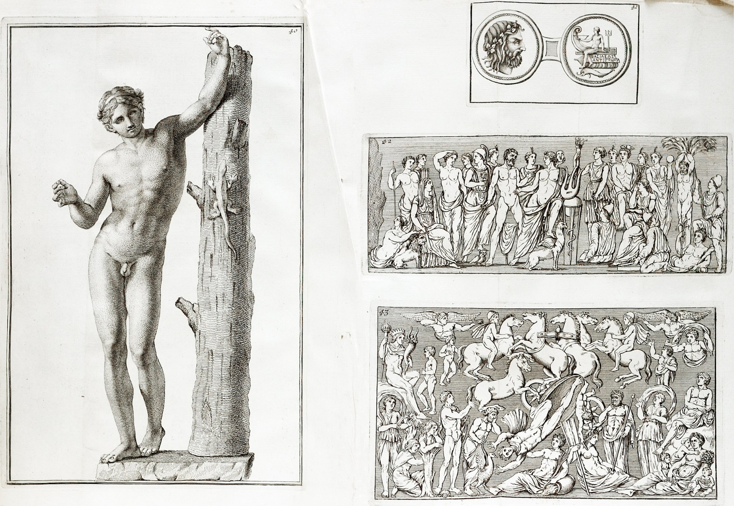

Slide 25
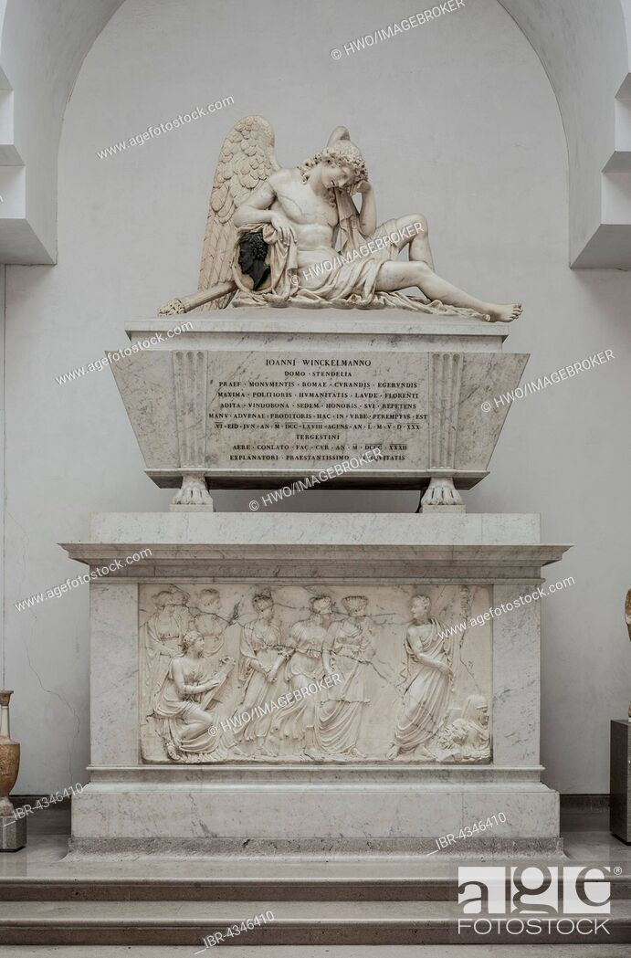
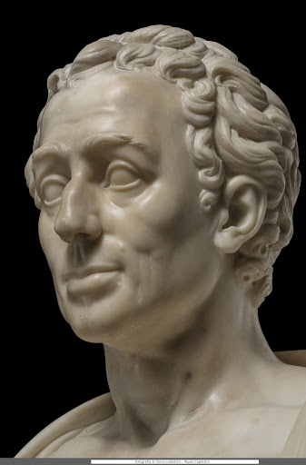
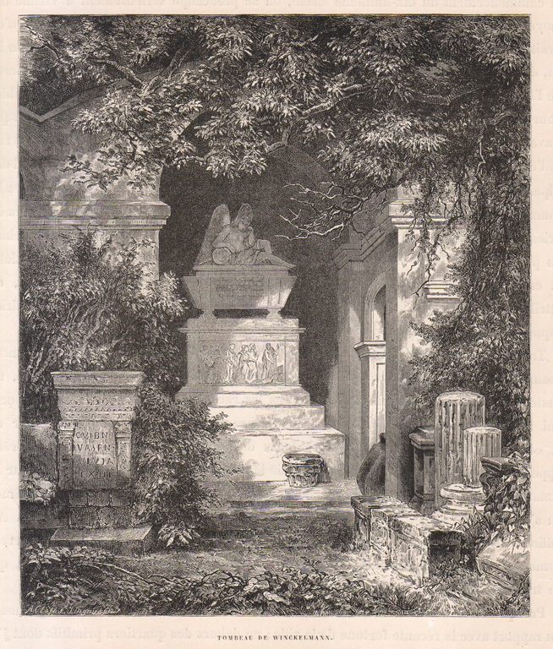

Slide 26
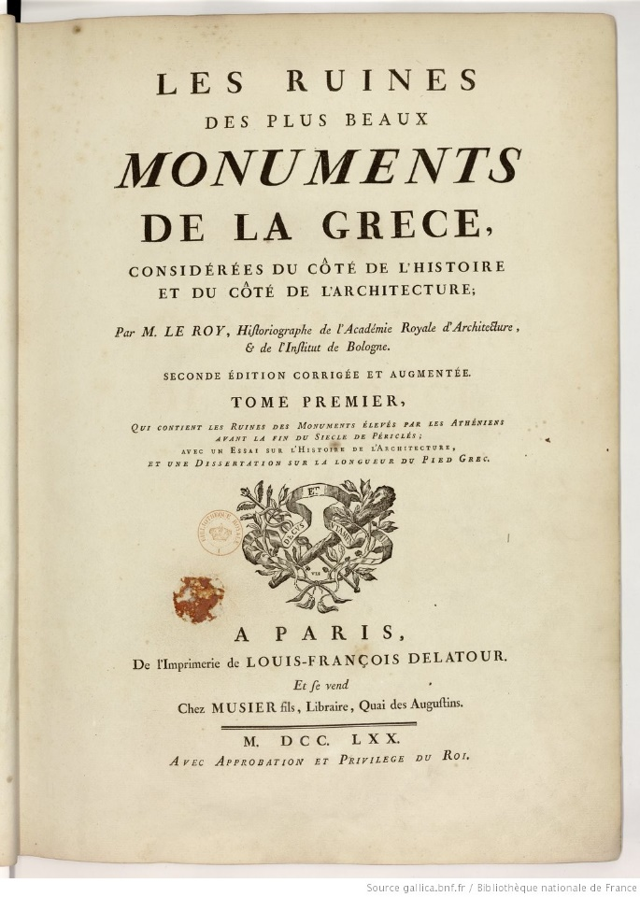
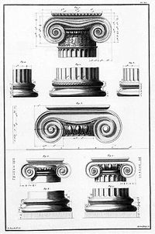
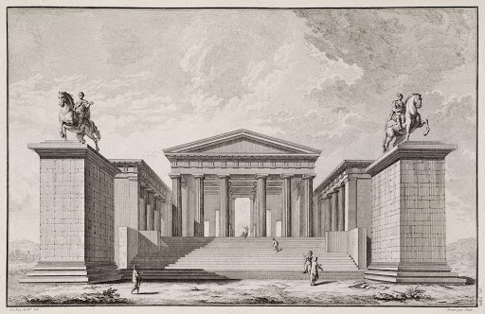
Klasika a architektura: řecký vs. římský styl
David Le Roy, Les ruines des plus beaux monuments de la Grèce, 1758

Slide 27
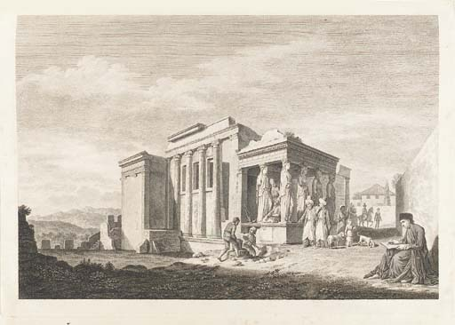
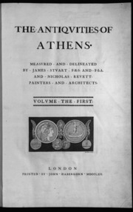
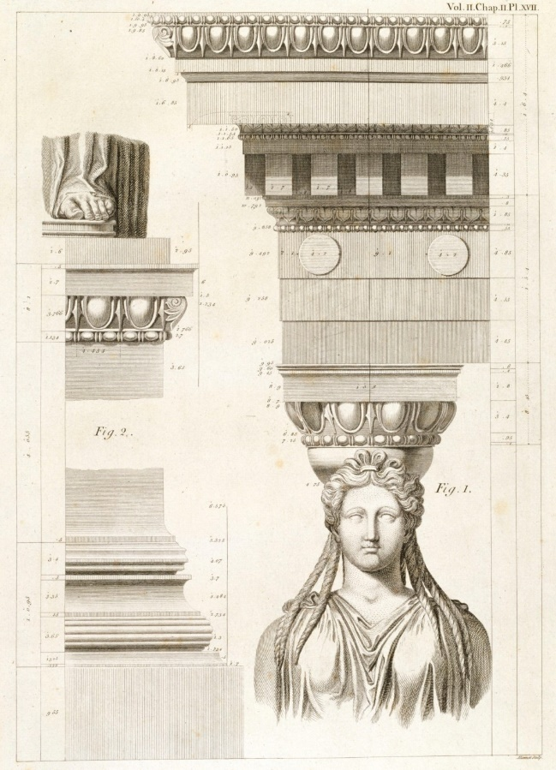
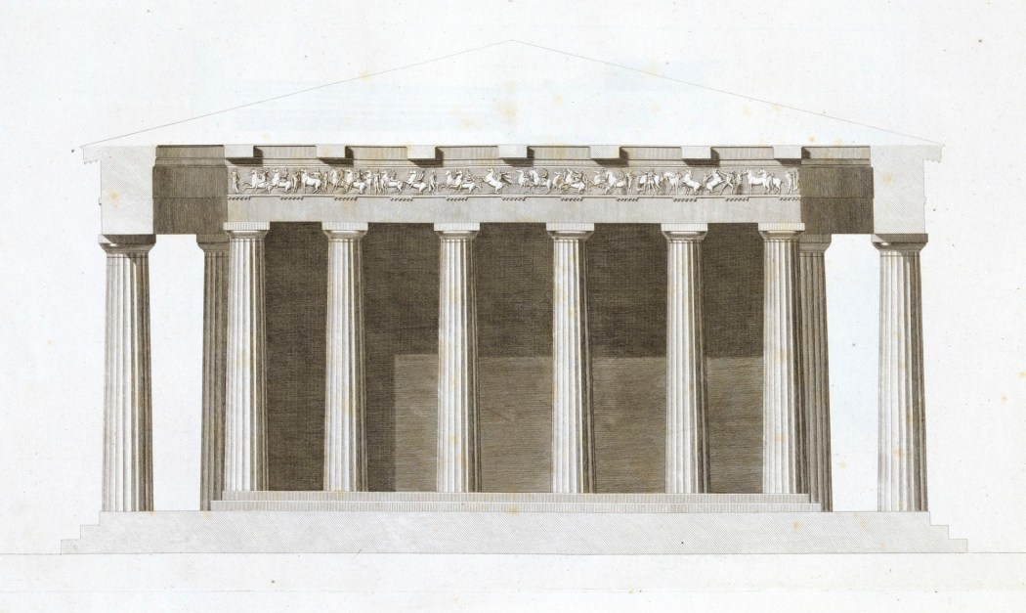
The Antiquities of Athens Measured and Delineated by James Stuart F.R.S. and F.S.A. and Nicholas Revett Painters and Architects, 1762
Po návštěvě Athén (1751-2)

Slide 28
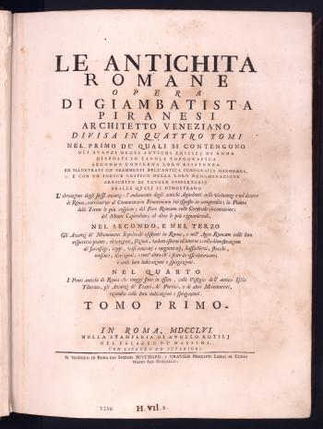
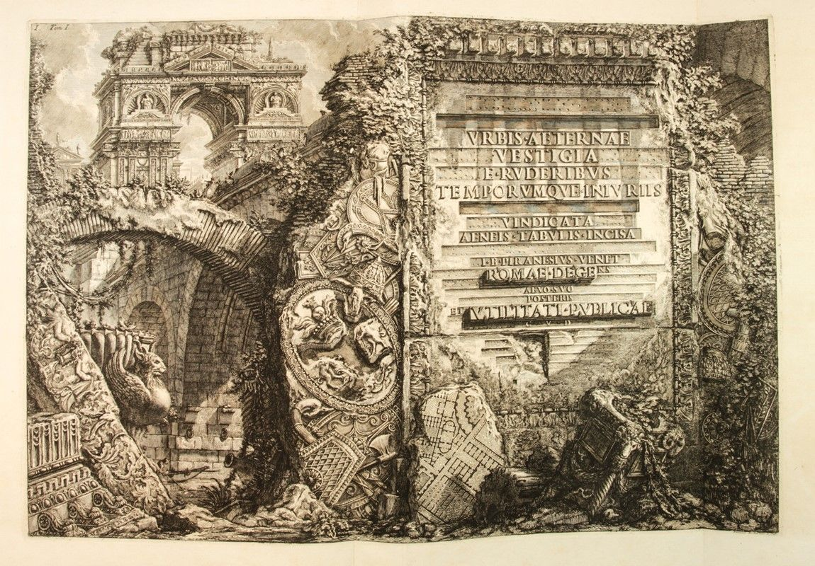
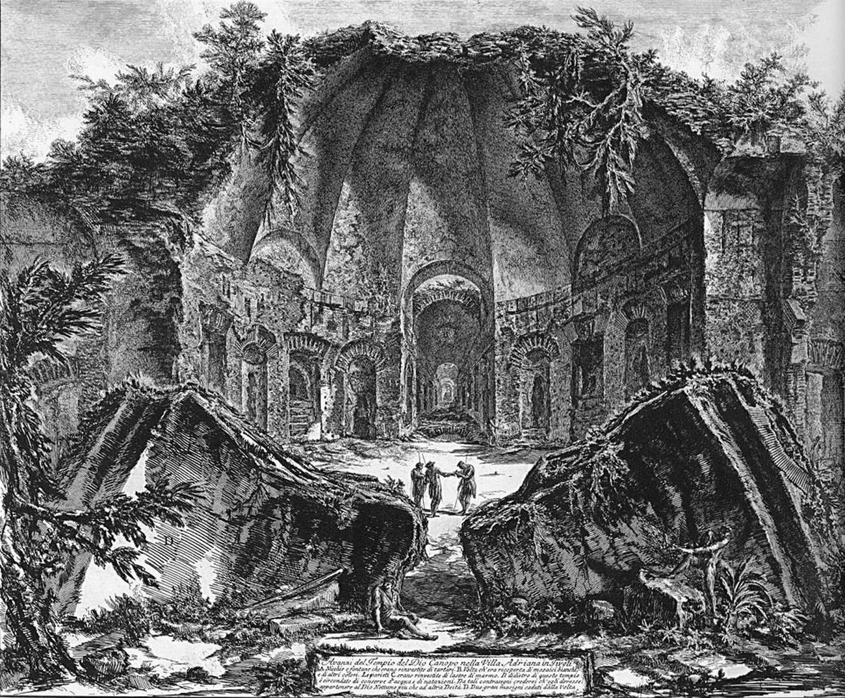
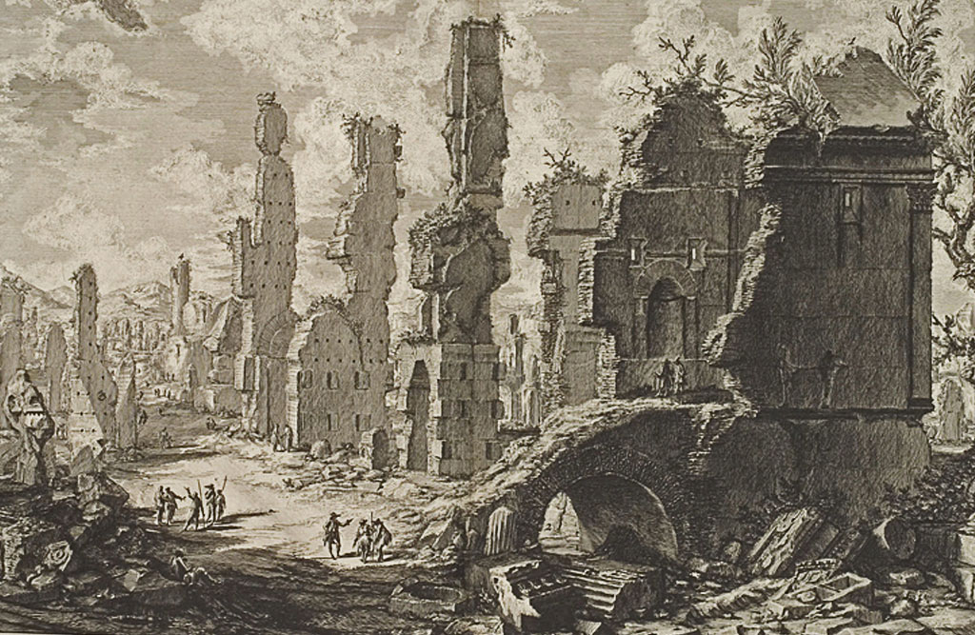
Giovanni Battista Piranesi, Le Antichita Romane, 1748

Slide 29
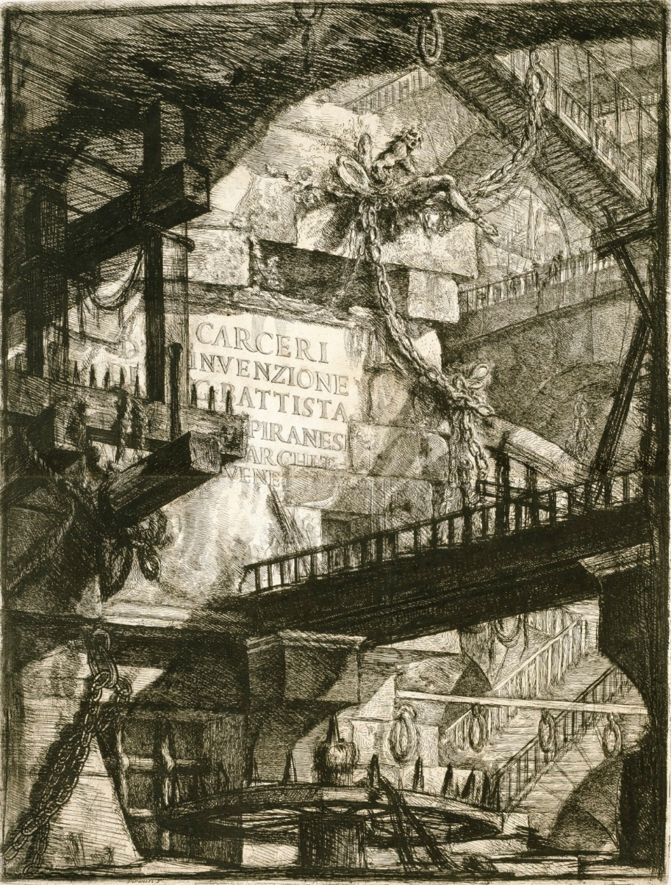
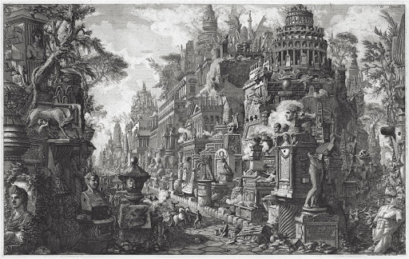

Slide 30
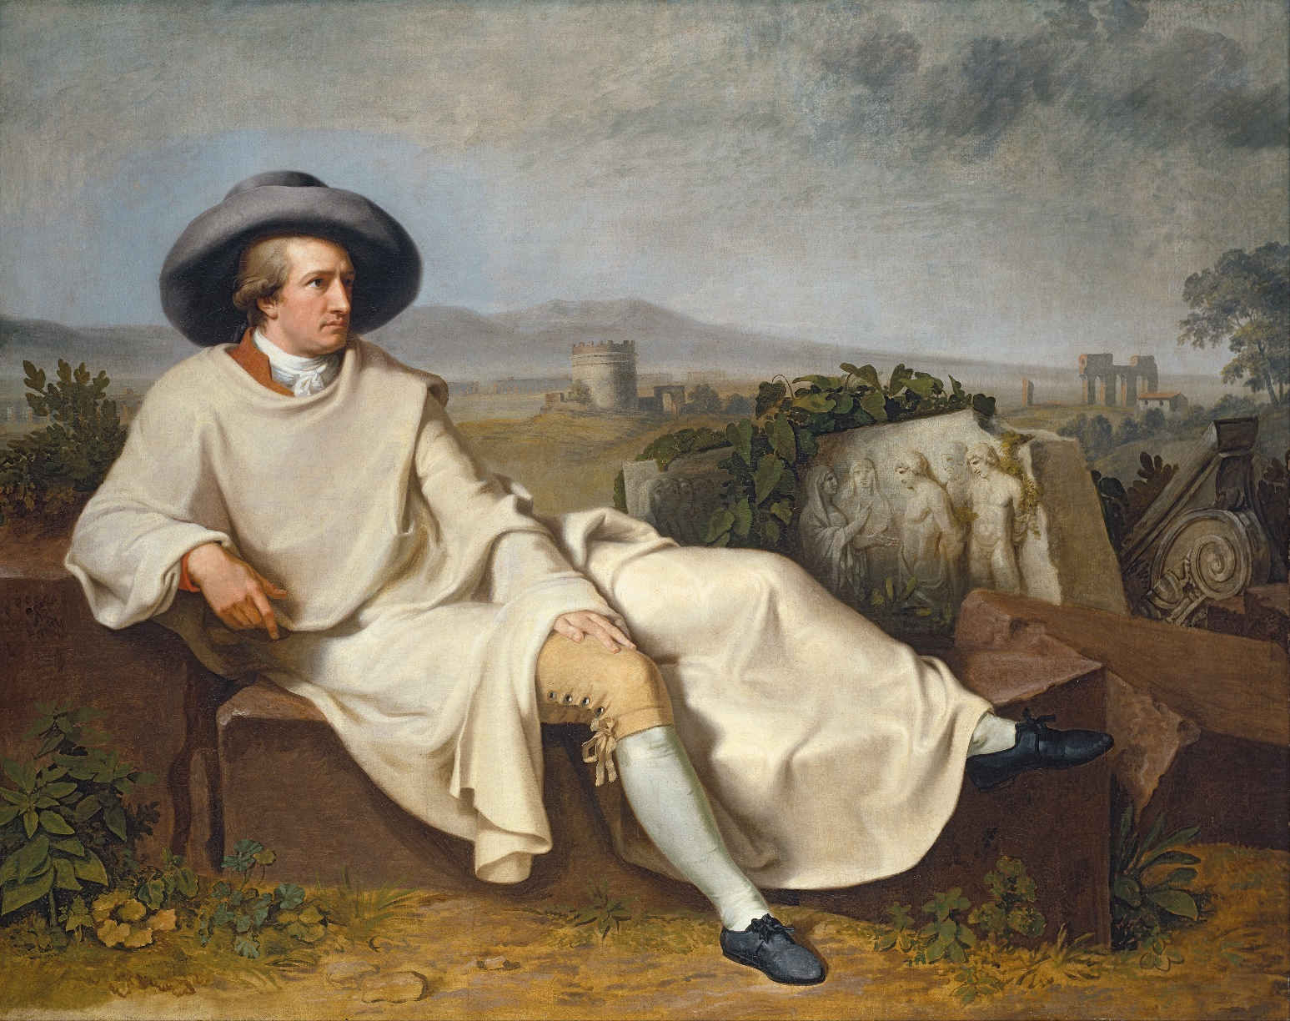

Johann Heinrich Wilhelm Tischbein, Goethe v Kampánii, 1787
JJW, po1760

Slide 31

Goethe, neoklasicistní ideál a styl jako estetická kategorie:
Johann Wolfgang Goethe: obdiv k Winckelmannovi, editoval sborník Winckelmann und seine Jahrhundert in Briefen und Afsätzen, Weimar 1805
vlastí práce Einfache Nachahmung, Manier und Stil, 1789 –problém stylu se stává klíčovou a problémovou kategorií – stále v duchu klasicistního idealismu
charakteristika stylu spočívá na nejhlubších základech poznání, na bytí věcí, pokud je nám dovoleno je poznat ve viditelných a hmatatelných věcech.

Slide 32
Osvícenské dějepisectví umění v 18. století
(umělci – sběratelé – učenci – veřejnost)
systematizace poznatků
znalectví a analýza památek
kritika písemných pramenů
= zvědečtění zájmu o umění (od rétorské humanistické tradice k „vědě“)
= racionalizace a teoretizování (dát dějinám systém)
= interpretace a katalogizace (hledání systému)

Slide 33

Jan Dominik Fiorillo (1748-1821)
Geschichte der zeichende Künste, 1798-1808
Geschichte der zeichnenden Künste in Deutschland und den vereinigten Niederlanden, 1815-1820
Učitel Karla Friedricha von Rumohr

Slide 34

Luigi Lanzi (1732-1810)
Dei vasi antichi dipinti volgarmente chiamati Etruschi, 1806
Storia Pittorica dell' Italia, 1789-1809
Italské školy
Dějiny umění, nikoliv dějiny malířů

Slide 35



Jean Baptiste Louis Georges Séroux d’Agincourt (1730-1814)
Histoire de l’Art par les monumens, depuis sa décadence au IVe siècle jusqu’à son renouvellement au XVIe, 1810-1823

Slide 36


Leopoldo Cicognara (1767–1834)
Storia della scultura dal suo risorgimento in Italia sino al secolo di Napoleone per servire di continuazione alle opere di Winckelmann e di d'Agincourt, 1813-1818

Slide 37





Slide 38



Slide 39


Michel Foucault (1926-1984): diskurz
Sexualita – sociální (diskurzivní) konstrukt – v minulosti se jeho vymezení a chápání měnilo – a to je třeba zkoumat
Důležitý aspekt „moci“ – sexualita a její sociální regulace je formou ovládání.

Slide 40


Lynda Nead, britská historička umění, aplikující Foucaultův pohled – zejm. v kontextu dějin malířství ve viktoriánské éře – dominance mužů, regulace ženské sexuality nebyla patrná jen v umění kde byla žena tradičně vykreslována jako pasivní objekt), ale i v celé společnosti a kultuře, a mj. i právu, lékařství a náboženství
Myths of Sexuality: Representations of Women in Victorian Britain, Oxford 1988
The Female Nude: Art, Obscenity and Sexuality, 1995

Slide 41



George Elgar Hicks, Woman's Mission, 1863

Slide 42


Základní pojmy
Pohlaví – biologicky definováno – otázka např. zobrazování pohlaví a role diváka (maskulinní pohled na ženu)
Gender – definován kulturně a sociálně – řada stereotypů
Sexualita – aspekt sexuální touhy a vyjadřování – jak jej jedinec projevuje s ohledem na své pohlaví a genderovou definici – otázka reflexe v umění (současném i minulém – často spojeno s psychoanalytickým přístupem)

Slide 43

Feministické dějiny umění patří spolu s marxisticky a sociologicky orientovaným dějepisem umění k těm přístupům, které odmítají formalistický pohled na umění (a vnitřní logiku jeho vývoje) a preferují kontextuální perspektivu a vliv vnějších.
Oproti marxismu se domnívají, že této vliv není výhradně ekonomický, ale složitější, má více příčin – zejm. sociální postavení žen, jejich nerovnost a utlačování, které se v minulosti a různých kulturách proměňovala a reflektovalo v umění .
Od počátku spojeno s aktuální politickou agendou a uměleckou praxí, která výrazně proměnila/obohatila akademický diskurz dějin umění – zvl. od 70. let 20. století.

Slide 44

Základní pojmy feministické teorie:
Patriarchát: nadvláda mužů/otců, která ovládá tradičně celou civilizace – obchod, vládu, umění, náboženství…
Sexismus: diskriminace žen – pouze z toho důvodu, že jsou ženami
Řeší se:
Role diváka a prezentace ženského těla v umění: Pozice ženy jako uměleckého objektu (stereotypizace, sexuální objekt – sexismus, atributy pasivity, poddajnosti, zranitelnosti, obraz ženy je ovládán mužem – male gaze
Sex – gender (ne ve smyslu esencialismu/biologického faktu, ale jako preskriptivní konstrukt sociální, kulturní)
Jak umění reflektuje charakteristické vlastnosti žen (pasivita, citlivost…), které však nejsou dle tohoto výkladu biologicky determinovány, ale jsou sociálně konstruovány – v negativním slova smyslu (slabé, to „druhé“ (S. de Beauvoir) pohlaví)
Z pozice marxismu – sexismus je důsledkem ekonomické nerovnosti, resp. patriarchální ekonomické organizace společnosti – dopad na uměleckou praxi

Slide 45



Linda Nochlin (1931-2017)

Slide 46


Linda Nochlin (1931-2017)
Severoamerická průkopnice feministického dějepisu umění
Iniciační studie „Why have there been no great women artists? (1972)
- důvodem není, že by neexistovaly, resp. nemohly by být - ovšem správnou reakcí není vyhledávat zapomenuté skvělé umělkyně minulosti a vyrovnávat je s muži. Klíčovým je pochopení, proč se umělkyním nedostávalo pozornosti a vzdělání – ten důvod je socio-historický: mužská dominance v uměleckém světě zamezovala ženám vzdělání a uplatnění – patriarchálně je omezovala v jejich „ženské roli“.
Toto trvá i v agendě dějin umění (dějepis umění, muzejnictví), kde jsou ženy stále tradičně vytěsňovány z „příběhu umění“.
Vytěsňování žen je tedy důsledkem „institucionalizovaného“ společenského předsudku.

Slide 47



Rozsika Parker - Griselda Pollock, Old Mistresses: Women, Art and Ideology, 1981
Dvojice (R. Parker, 1845-2010 – britská psychoterapeutka a historička umění a G. Pollock, nar. 1949, teoretička umění) – zásadní kniha vycházející z pozic marxismus a psychoanalýzy – pokud o systematickou definici feministického přístupu k dějiná umění; reflektuje i jejich vyhraněně levicovou, radikální politickou orientaci
Základní pojmy a témata:
Patriarchální dominance mužů nad ženami – ženy jsou potlačovány či min. stereotypně vnímány
Ideologie – patriarchální dominance je určující ideologií společnosti – neoficiální i oficiální
Marxismus – praxe psaní dějin umění – odráží společenskou situaci, nejen ve smyslu soc. a kulturní, ale i ekonomické nadvlády mužů nad ženami
Historicismus – důsledně analyzovat historicky se proměňující konvence, stereotypy, stejně jako uměl. Ptraxi a doový vus
Diference – žena je tradičně vykládána jako „ta druhá“ – ve smyslu negativní opozice

Slide 48
ušlechtilá prostota, tichá (mrtvá) velikost
(edle Einfalt, stille Grösse)

Slide 49


Eros - Thanatos

Slide 50



Slide 51
Americký historik umění Alex Potts (Flesh and the Ideal, 1994) se zaměřuje i na historiografickou reflexi problému – typ. Analýza Winckelmannova zájmu o řecké sochařství jako výraz jeho vlastní homosexuální orientace a projektování této touhy (ovšem v kontextu sociálním a kulturním, nikoliv psychoanalytickém) do předmětu jeho studia.

Slide 52


Whitney Davis (nar. 1958), historik umění, působící na univerzitě v Berkeley – sumarizující pohled na aspekt queer theory in: Davis, Whitney, „Homosexualism“, Gay and Lesbian Studies, and Queer Theory in Art History, in: Mark A. Cheetman et al., (eds), The Subjects of Art History, New York 1998, s. 115–142.
The pioneering work of Johann Winckelmann (1717-1768) identified a homoerotic appreciation of male beauty in classical Greek sculpture, a fascination that had endured in Western art since the Greeks. Yet after Winckelmann, the value (even the possibility) of art's queer beauty was often denied. Several theorists, notably the philosopher Immanuel Kant, broke sexual attraction and aesthetic appreciation into separate or dueling domains. In turn, sexual desire and aesthetic pleasure had to be profoundly rethought by later writers.
Whitney Davis follows how such innovative thinkers as John Addington Symonds, Michel Foucault, and Richard Wollheim rejoined these two domains, reclaiming earlier insights about the mutual implication of sexuality and aesthetics. Addressing texts by Arthur Schopenhauer, Charles Darwin, Oscar Wilde, Vernon Lee, and Sigmund Freud, among many others, Davis criticizes modern approaches, such as Kantian idealism, Darwinism, psychoanalysis, and analytic aesthetics, for either reducing aesthetics to a question of sexuality or for removing sexuality from the aesthetic field altogether. Despite these schematic reductions, sexuality always returns to aesthetics, and aesthetic considerations always recur in sexuality. Davis particularly emphasizes the way in which philosophies of art since the late eighteenth century have responded to nonstandard sexuality, especially homoeroticism, and how theories of nonstandard sexuality have drawn on aesthetics in significant ways.
Many imaginative and penetrating critics have wrestled productively, though often inconclusively and "against themselves," with the aesthetic making of sexual life and new forms of art made from reconstituted sexualities. Through a critique that confronts history, philosophy, science, psychology, and dominant theories of art and sexuality, Davis challenges privileged types of sexual and aesthetic creation imagined in modern culture-and assumed today.
Zdroj: http://cup.columbia.edu/book/queer-beauty/9780231146906 (nejde to vystihnout lépe:-)

Slide 53



Gay, lesbian, queer theory
– provázeno emancipaci LGBT hnutí – ve svých cílech analogické feminismu – analýza gay a lesbické identity, jejich sociální a kulturní regulace a reflexe v umění zaměření se na homosexuální osobnosti umělců a podobné motivy v umění.
Dějiny umění zkoumají tato témata dominantně v historické perspektivě jako vždy specificky kulturně podmíněné skutečnosti s konkrétním dopadem na uměleckou praxi a recepci.
Michael Camille (1958-2002)
Zkoumání reflexe homosexuálního chování ve středověkých rukopisech – v marginálních iluminacích

Slide 54

Anne-Louis Girodet-Trioson, Endymion, 1793
Historikové umění, jako např. Whitney Davis analyzují konkrétní obrazy jako výrazy/sublimace homosexuální touhy svých tvůrců.

Slide 55

Jean Broc, Smrt Hyacinta, 1801

Slide 56
Kritická reakce na feministické ad. dějiny umění
Jsou politicky motivované a tak často nekriticky zaujaté
Argumenty jsou předvídatelné
Zaměřování se na umělecky marginální osobnosti a fenomény
Vytvoření sebe-referenčního a uzavřeného akademického a publikačního prostředí
Ahistorické chápání sexismu a patriarchátu jako trans-historické kategorie

Slide 57
Dějiny umění a „velký příběh“
Od 19. století podnes

Slide 58



Slide 59





Slide 60





(1927)

Slide 61








Slide 62


Berlínská škola a Franz Theodor Kugler
(1808-1858)
Definice nové disciplíny dějin umění
Vymezení proti tradici humanisticko-osvícenského dějepisectví – spojení s historismem
Výraz v ustavení hlavního předmětu DU – stylu
Handbuch der Geschichte der Malerei, 1837
Geschichte der Baukunst im Mittelalter, 1856

Slide 63





Slide 64

Franz Kugler, Handbuch der Kunstgeschichte, Stuttgart 1842

Slide 65


Franz Kugler, Geschichte der Baukunst, Stuttgart 1859

Slide 66

Wilhelm Lübke (1826-1893)
Die Baustyle des Mittelalters. Seemann, Leipzig 1868.
Die Baustyle der Neuzeit. Seemann, Leipzig 1868.
Geschichte der deutschen Renaissance. Ebner & Seubert, Stuttgart 1872.
Geschichte der deutschen Kunst von den frühesten Zeiten bis zur Gegenwart. Ebner & Seubert, Stuttgart 1890

Slide 67



Charles Darwin (1809-1882)

Slide 68



August Prokop (1838-1915)
Die Markgrafschaft Mähren in kunstgeschichtlicher Beziehung I-IV. Wien 1904.

Slide 69



Carl Schnaase (1798-1875)
Niederländische Briefe, 1834
Geschichte der bildenden Künste (8 sv., 1843–1864)

Slide 70

Volksgeistbegriff
Volksgeist

Slide 71




Slide 72

Akademie věd České republiky: Předsedkyně navštívila Ústav dějin umění - Akademie věd České republiky…

Slide 73


Osvícenský koncept dějin umění se stal „jedním z nejoslnivějších moderních evropských vynálezů a současně nástrojem zpětného přepisování dějin celého lidstva“.
Je to „dokonalý nástroj historického vymyšlení, založený na představě určitého druhu dějinnosti vizuálních objektů“.

Slide 74



Ernst Hans Gombrich, The Story of Art, 1950

Slide 75




Slide 76


Michail Vladimirovič Alpatov, Всеобщая история искусств, 1-3, 1948-55:
„Třeba porozumět hlavním liniím historického vývoje umělecké kultury lidstva.“

Slide 77



Waldemar Janson History of Art, 1962

Slide 78



Slide 79





Slide 80



Syntéza: Dějiny – Příběh/Příběhy (Gombrich vs. Elkins)

Slide 81



„V umění jako v památnících dějin umění se dnes odráží konec jedné tradice, tradice, jejíž ideál spočíval v pojmu dějin umění ve smyslu platného a uznávaného vyprávění o smyslu a průběhu všeobecné historie umění“. –
„Konec dějin umění je koncem jednoho vyprávění: buď proto, že se vyprávění mění, nebo proto, že v dosavadním smyslu už není co vyprávět

Slide 82


David Summers, Real Spaces, 2003

Slide 83

Mark Miller Graham, Art Journal 1995
Stop fetishizing completeness!
Eject the canon and thematize the content!
Stop using the present generation of survey textbooks!
The art history survey belong to a waning paradigm of art history. Let it wane.

